Slide 1

Putting lives First

Slide 2
founders
Shahin Elham Ahmed Ahmed
(ahelham185@yahoo.com)
Ahmed Eweed
((xmega.mind10@gmail.com
Ahmed Salah
(ahmedsalah9966.as@gmail.com)
Hala Mohamed Ragab
(ragabhala@yahoo.com)
hebaasiel@gmail.com)) Heba Alla Shawky

Slide 3
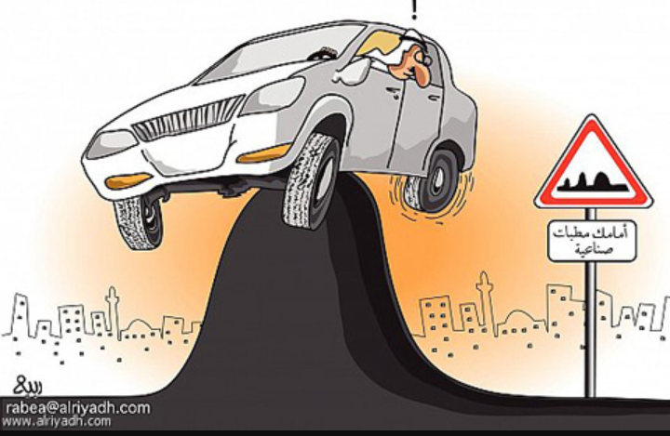
The problem

Slide 4
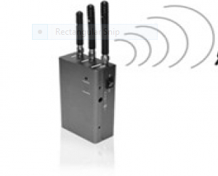
solution
FARMEL
عباره عن جهازين... الاول ارسال عند كل حفره او كل مطب او منطقه حوادث ....والتانى استقبال فى السياره مزود بثلاثة لمبات ...لمبه حمراء تشير الى وجود مطب ولمبه صفراء تشير الى وجود حفره والتالته خضراء تشيل الى وجود منطقة حوادث .

Slide 5
Technology Components
TRANSMITER AND RECIVER

Slide 6

ليه احنا مش غيرنا .....؟؟؟؟؟؟؟
ببساطة لان مفيش غيرنا

Slide 7
SWOT
Strengths
مطلوب
بسيط
رخيص
سهل التركيب والتشغيل
امان

Slide 8
weaknesses
ضرورة الاحتياج لموافقة اهالى المناطق لتركيب جهاز الارسال على بيوتهم ومحلاتهم

Slide 9
Opportunities
عدم وجود منافس
احتياج السوق للمنتج بسبب كثرة الحوادث

Slide 10
Threats
عدم تقبل المنتج عند السائقين الا بعد فتره من
تاكد فاعليته.
المنافسه من شركات اخرى .

Slide 11
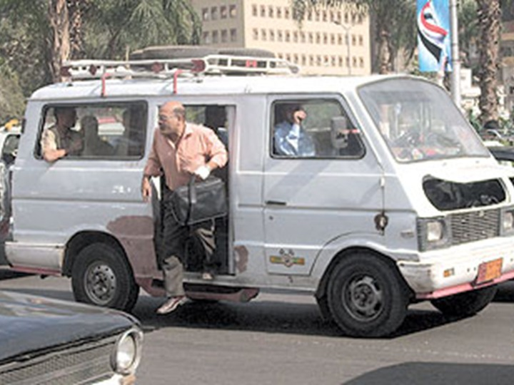

USER
سائقى عربيات الاجره والاتوبيسات العامه

Slide 12
The business model canvas
Customer segments
سائقو سيارات الاجره
Customer relationship
- سنة ضمان
إكسسوار سيارة هدية علي كل جهاز تشتريه
VALUE PROPOSITION
امان ع الطريق
الحفاظ ع السيارة
تقليل الحوادث

Slide 13
Key resources
الأيدي العاملة
المكونات الداخلية للدائرة (مقاومات – مكثفات – لمبات )
Key partners
مصنع لصناعة الغلاف الكرتوني الخارجي
مصنع لصناعة الفريم الخارجي للدائرة المكونة للجهاز

Slide 14
Revenue Streams
ف البداية المال الناتج من البيع
بعد نجاح المشروع هنتعامل مع مستثمر
Cost Structure
إيجار المكان
المرتبات
شراء المكونات
كهرباء ومياه

Slide 15
Key Activities
صناعة دائرة جهاز الإرسال
صناعة دائرة جهاز الاستقبال

Slide 16
Target Customer
عدد سواقين الاجره فى الدقهليه حوالى 70 الف سائق
عدد السيارات فى محافظه الدقهليه حوالى 500000 سياره

Slide 17
Market Strategy
نشر الفكرة ف محطات توقف السيارات الاجرة
عمل استيكرز وبانرز ولصقها ف اماكن الزحام
التواصل مع ورش تصليح السيارات والتوكيلات
جهاز الإرسال يتكلف 20 جنيه مصري
سعر بيع جهاز الإستقبال 50 جنيه مصري
* فرق السعر بين الجهازين كفيل إننا نربح

Slide 18
What is next ????

